Slide 1
Экстремальное программирование Опыт внедрения
Бындю Александр
ведущий .NET разработчик
alexander.byndyu@gmail.com
http://blogs.gotdotnet.ru/personal/AlexanderByndyu

Slide 2










Риски – это большая проблема

Slide 3
Кривая затрат
Стоимость изменений
Сбор требований
Анализ
Проектирование
Программирование
Тестирование
Выпуск
Время

Slide 4

Экстремальное программирование

Slide 5
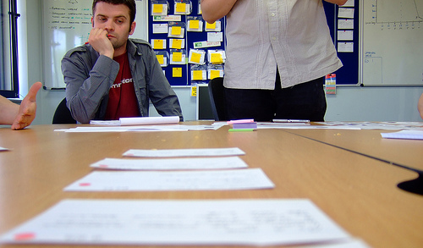
Игра в планирование

Slide 6
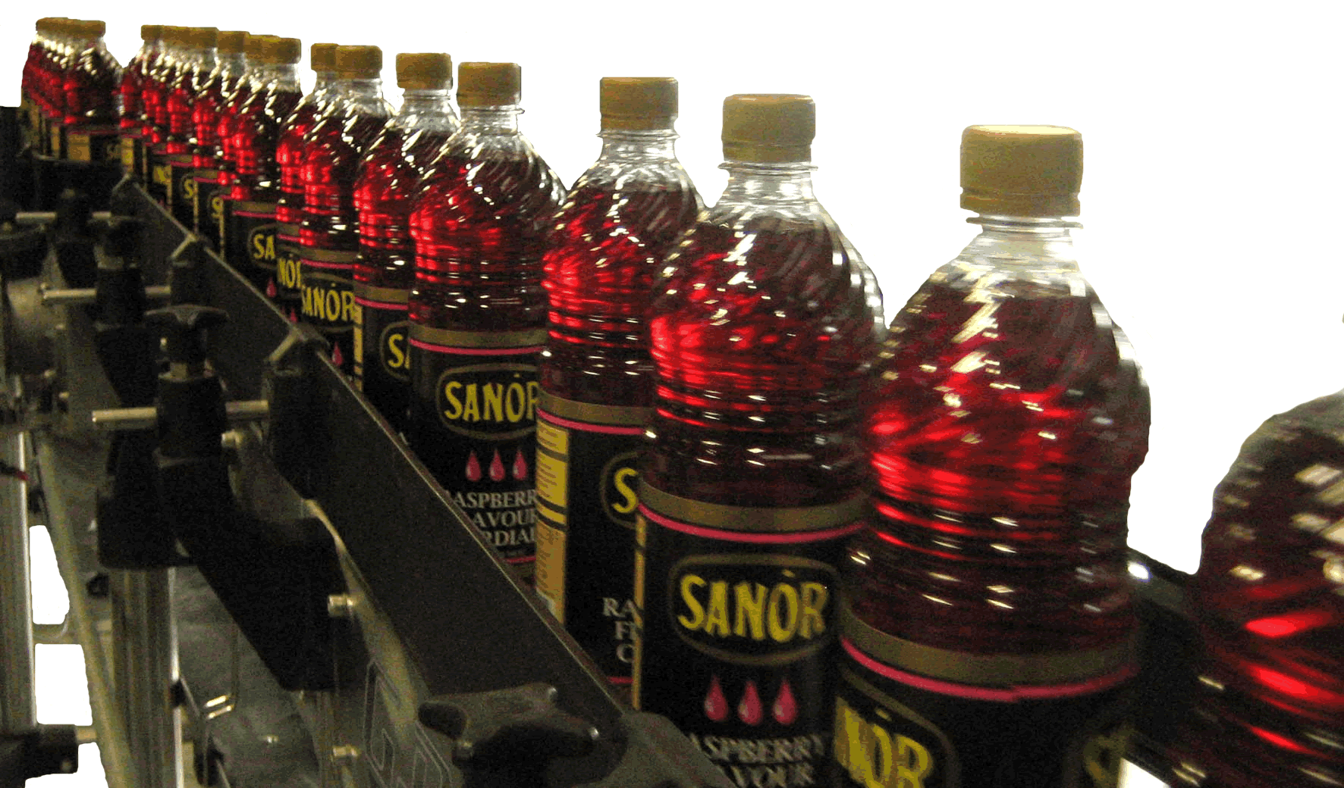
Частые выпуски версий

Slide 7


Тестирование
1.
Создаем
2.
Тестируем

Slide 8

Рефакторинг

Slide 9

Парное программирование

Slide 10
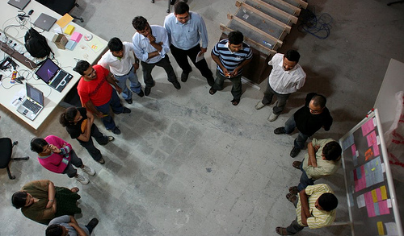
Экспресс-совещания

Slide 11

Постоянная интеграция

Slide 12


Простой дизайн

Slide 13

Заказчик в команде

Slide 14



Приемочные тесты
WatiN

Slide 15




Метафора системы

Slide 16
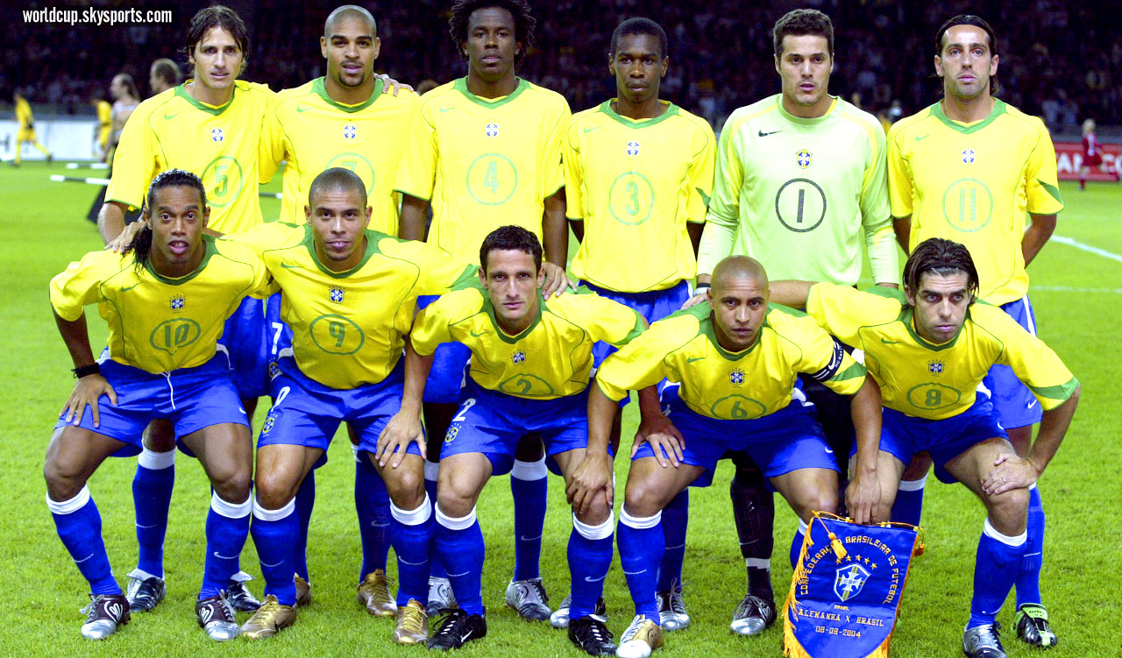
Коллективное владение кодом

Slide 17
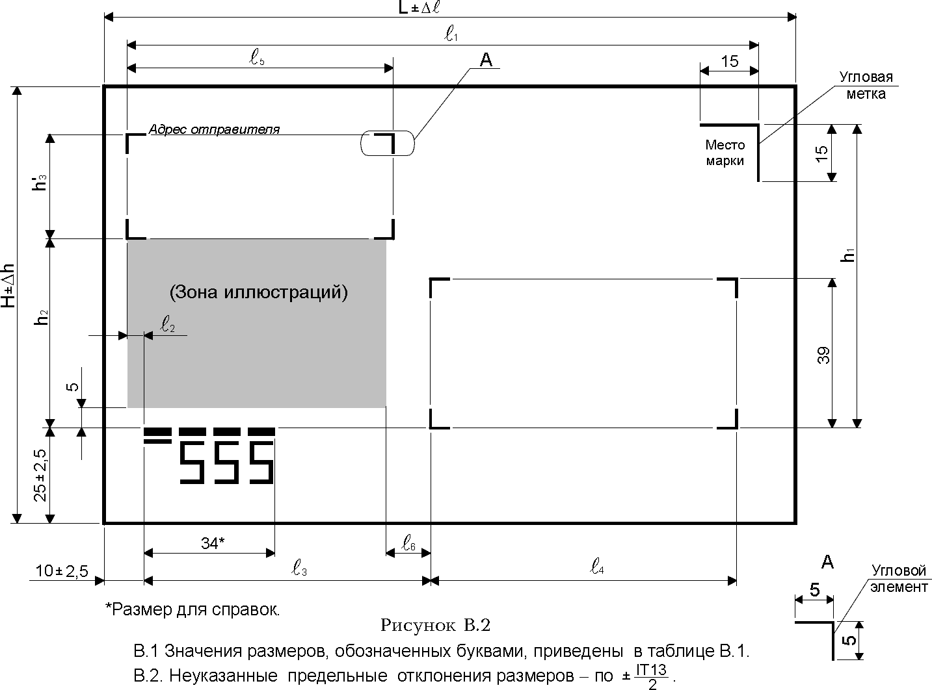
Стандарты кодирования

Slide 18

40 часовая рабочая неделя

Slide 19
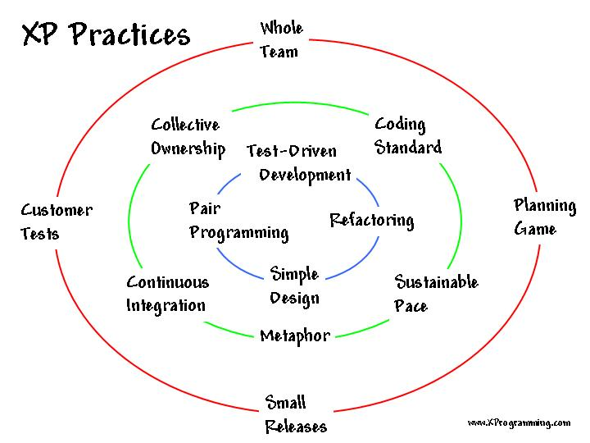
Практики

Slide 20
Спасибо
Бындю Александр
ведущий .NET разработчик
alexander.byndyu@gmail.com
http://blogs.gotdotnet.ru/personal/AlexanderByndyu

